Slide 1
Игра Final Destination
Автор: Неганов Дмитрий Анатольевич

Slide 2
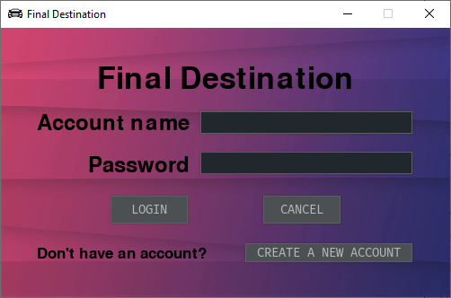
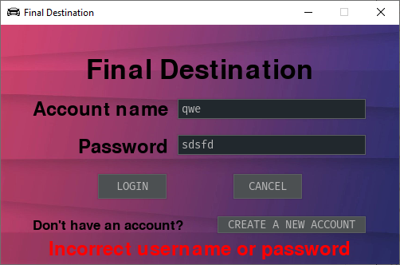
Окно авторизации

Slide 3
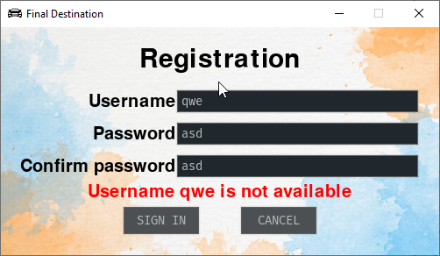

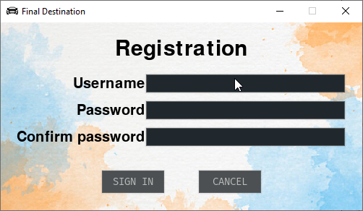
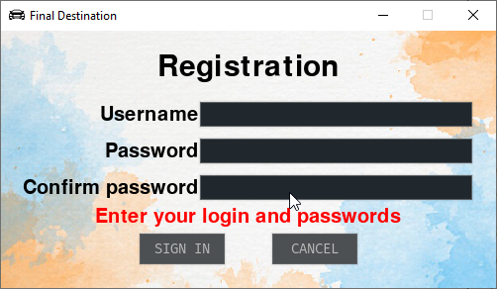
Окно регистрации

Slide 4
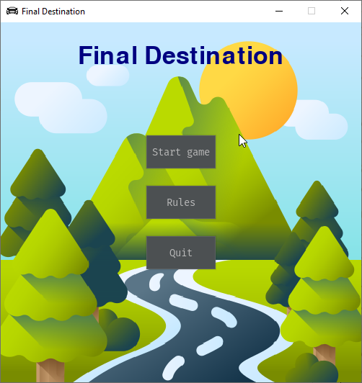
Меню
В меню можно перейти в окно игры, а можно посмотреть правила

Slide 5
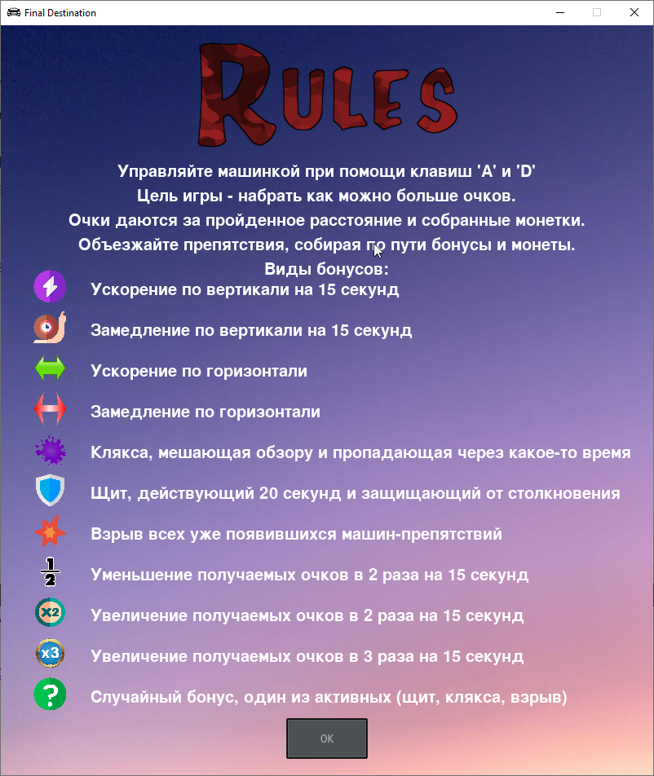
Окно правил

Slide 6
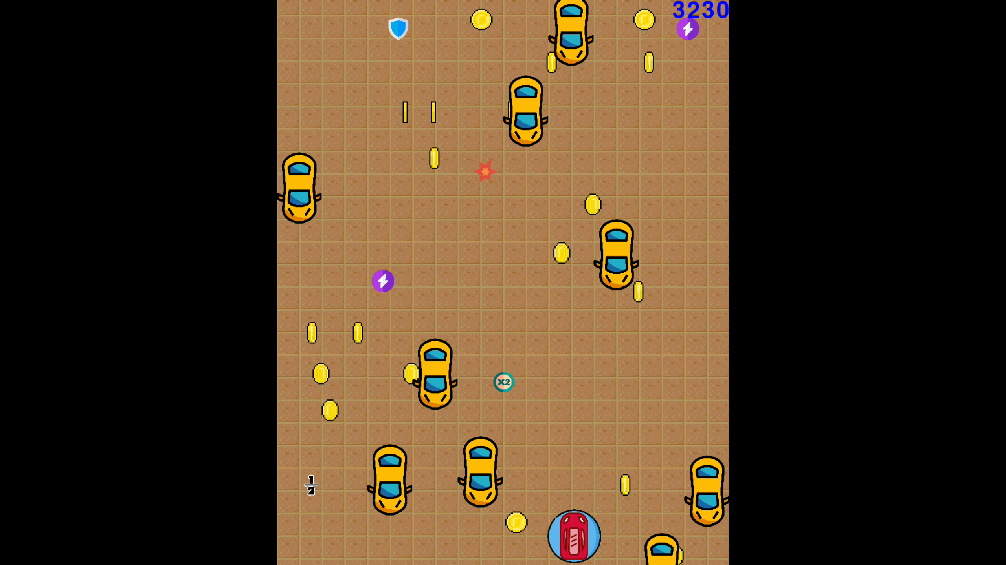
Игровое окно

Slide 7
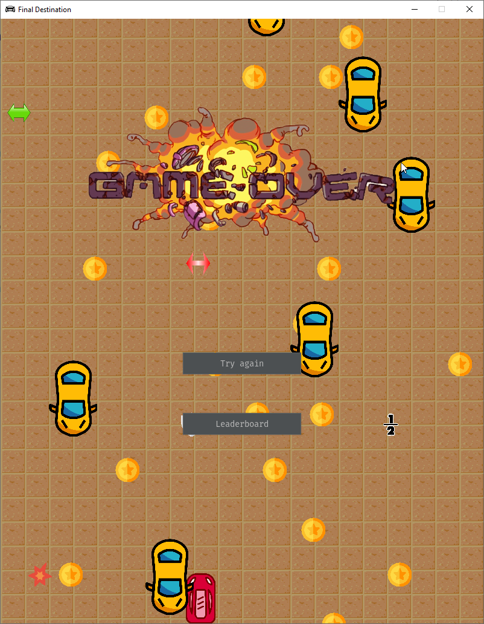
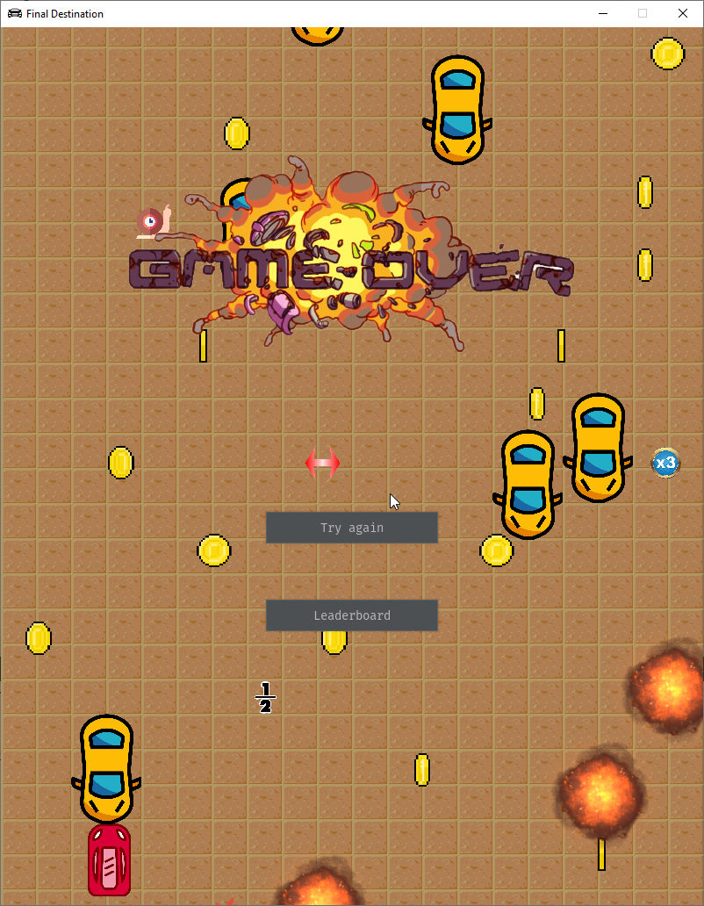
Финальное окно
Когда пользователь проигрывает, все спрайты останавливаются, появляются кнопка перехода к таблице лидеров и кнопка начала новой игры.

Slide 8
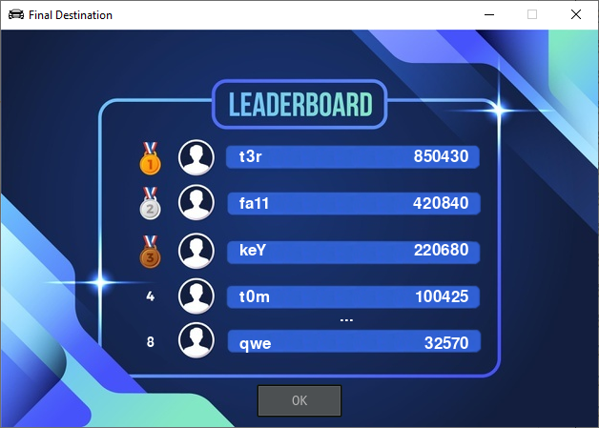
Окно с таблицей лидеров
Если авторизированный пользователь входит в топ-5 лидеров, то в таблице они и появляются
Если же нет, то появляются топ-4 лидера, а пользователь сможет увидеть свой ник, количество очков и место в конце таблицы

